Slide 1
“Камень-ножницы-бумага”
Филипп Плясунов
TA-16V

Slide 2
План
Постановка задачи
Описание игры
Обзор аналогов
Прототип
Результат
Дальнейшие песпективы

Slide 3
Постановка задачи
Разработка нативного приложения
Использование инструмента Microsoft Visual Studio
Возможность игры против компьютера

Slide 4
Описание игры
Классическая игра “Камень-ножницы-бумага” – игрок может выбрать один из трех вариантов: камень,ножницы или бумага. Затем свой выбор делает телефон. Далее определяется победитель
Камень побеждает ножницы
Ножницы побеждают бумагу
Бумага побеждает камень

Slide 5
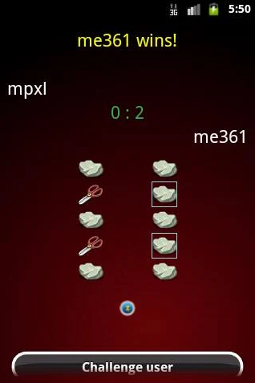
Обзор аналогов
Плюсы
Возможность игры онлайн с другими пользователями
Просмотр результатов игры
Минусы
Сложный интерфейс
Отсутствует кнопка выхода из игры

Slide 6
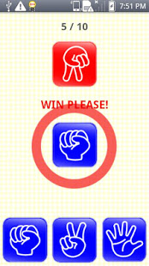
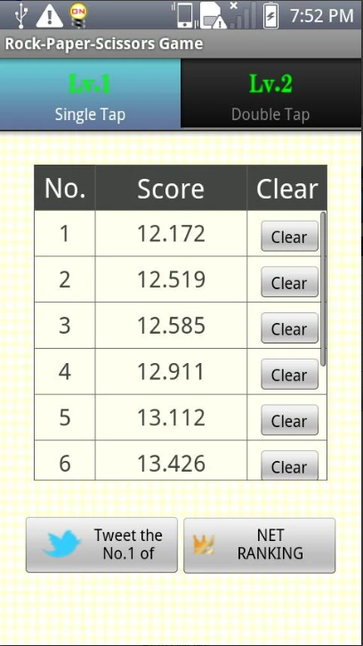
Обзор аналогов
Плюсы
Удобный интерфейс
Просмотр результатов игры
Минусы
Отсутсвие кнопки выхода

Slide 7
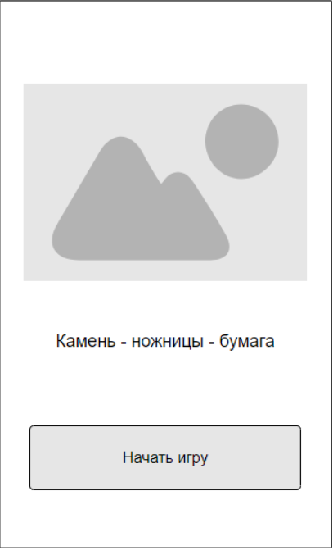
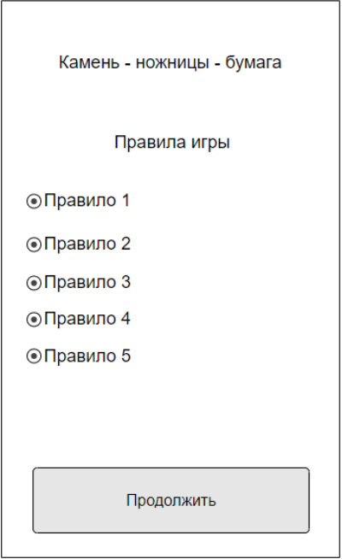
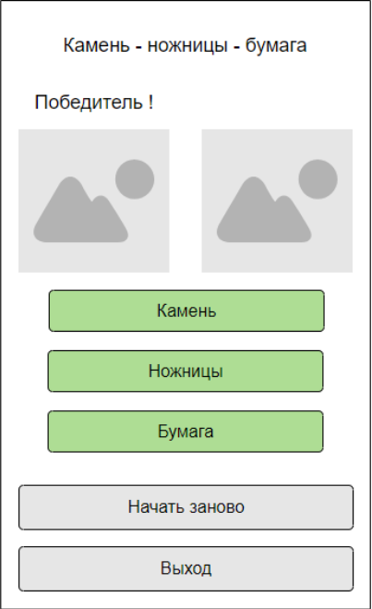
Прототип

Slide 8
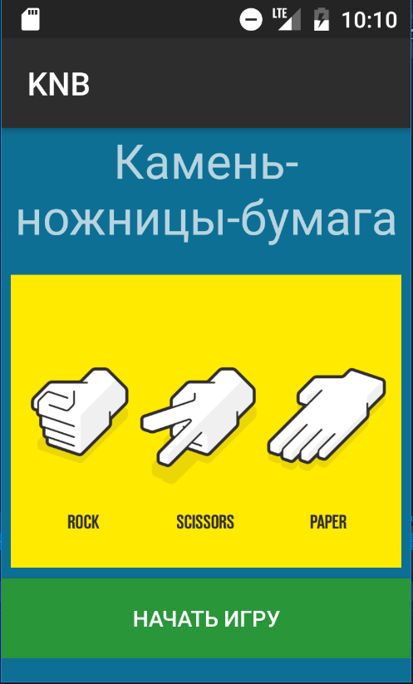
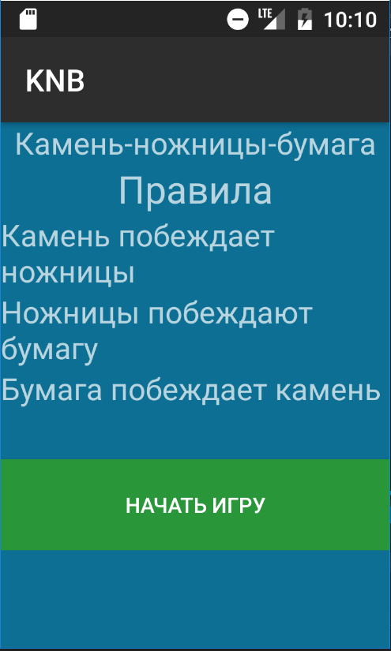
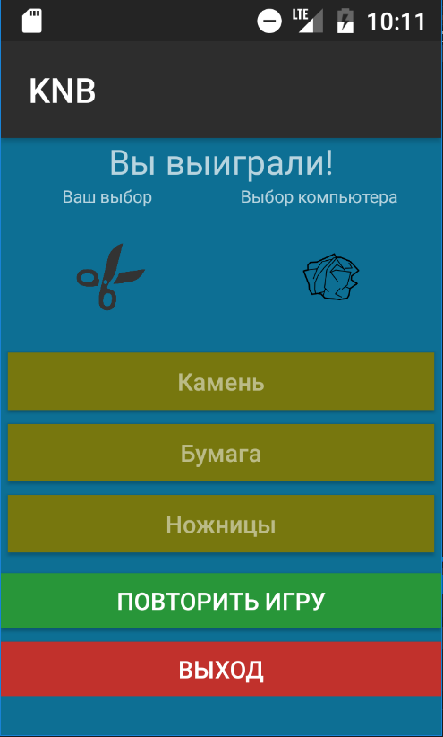
Результат

Slide 9
Перспективы
Добавление многопользовательского режима игры
Возможность просмотра результатов и статистика

Slide 10
Спасибо за внимание !

